Slide 1
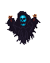
Курсовая работа на тему разработки многоуровневой компьютерной 2D игры.
Выполнил студент группы ИУ8-33: Горбачев А.А.
Руководитель курсового проекта: Байдин Г.С.

Slide 2
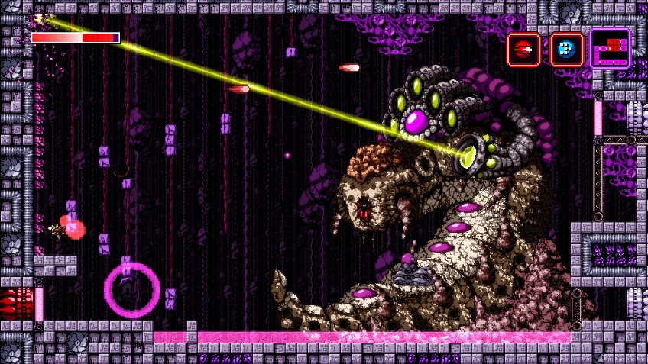
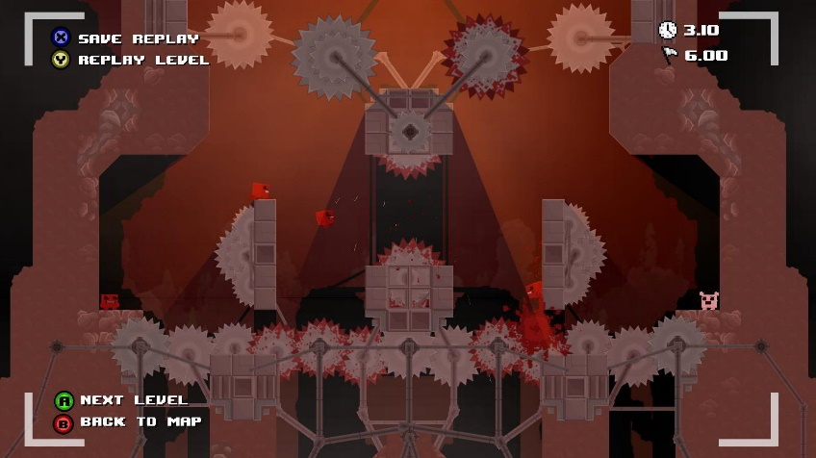
Жанр игры: Платформер-Шутер
Целью игры является победа над финальным боссом в конце игры.
Для достижения этого необходимо пройти несколько уровней, одержав победу над различными врагами и преодолев всевозможные препятствия.

Slide 3
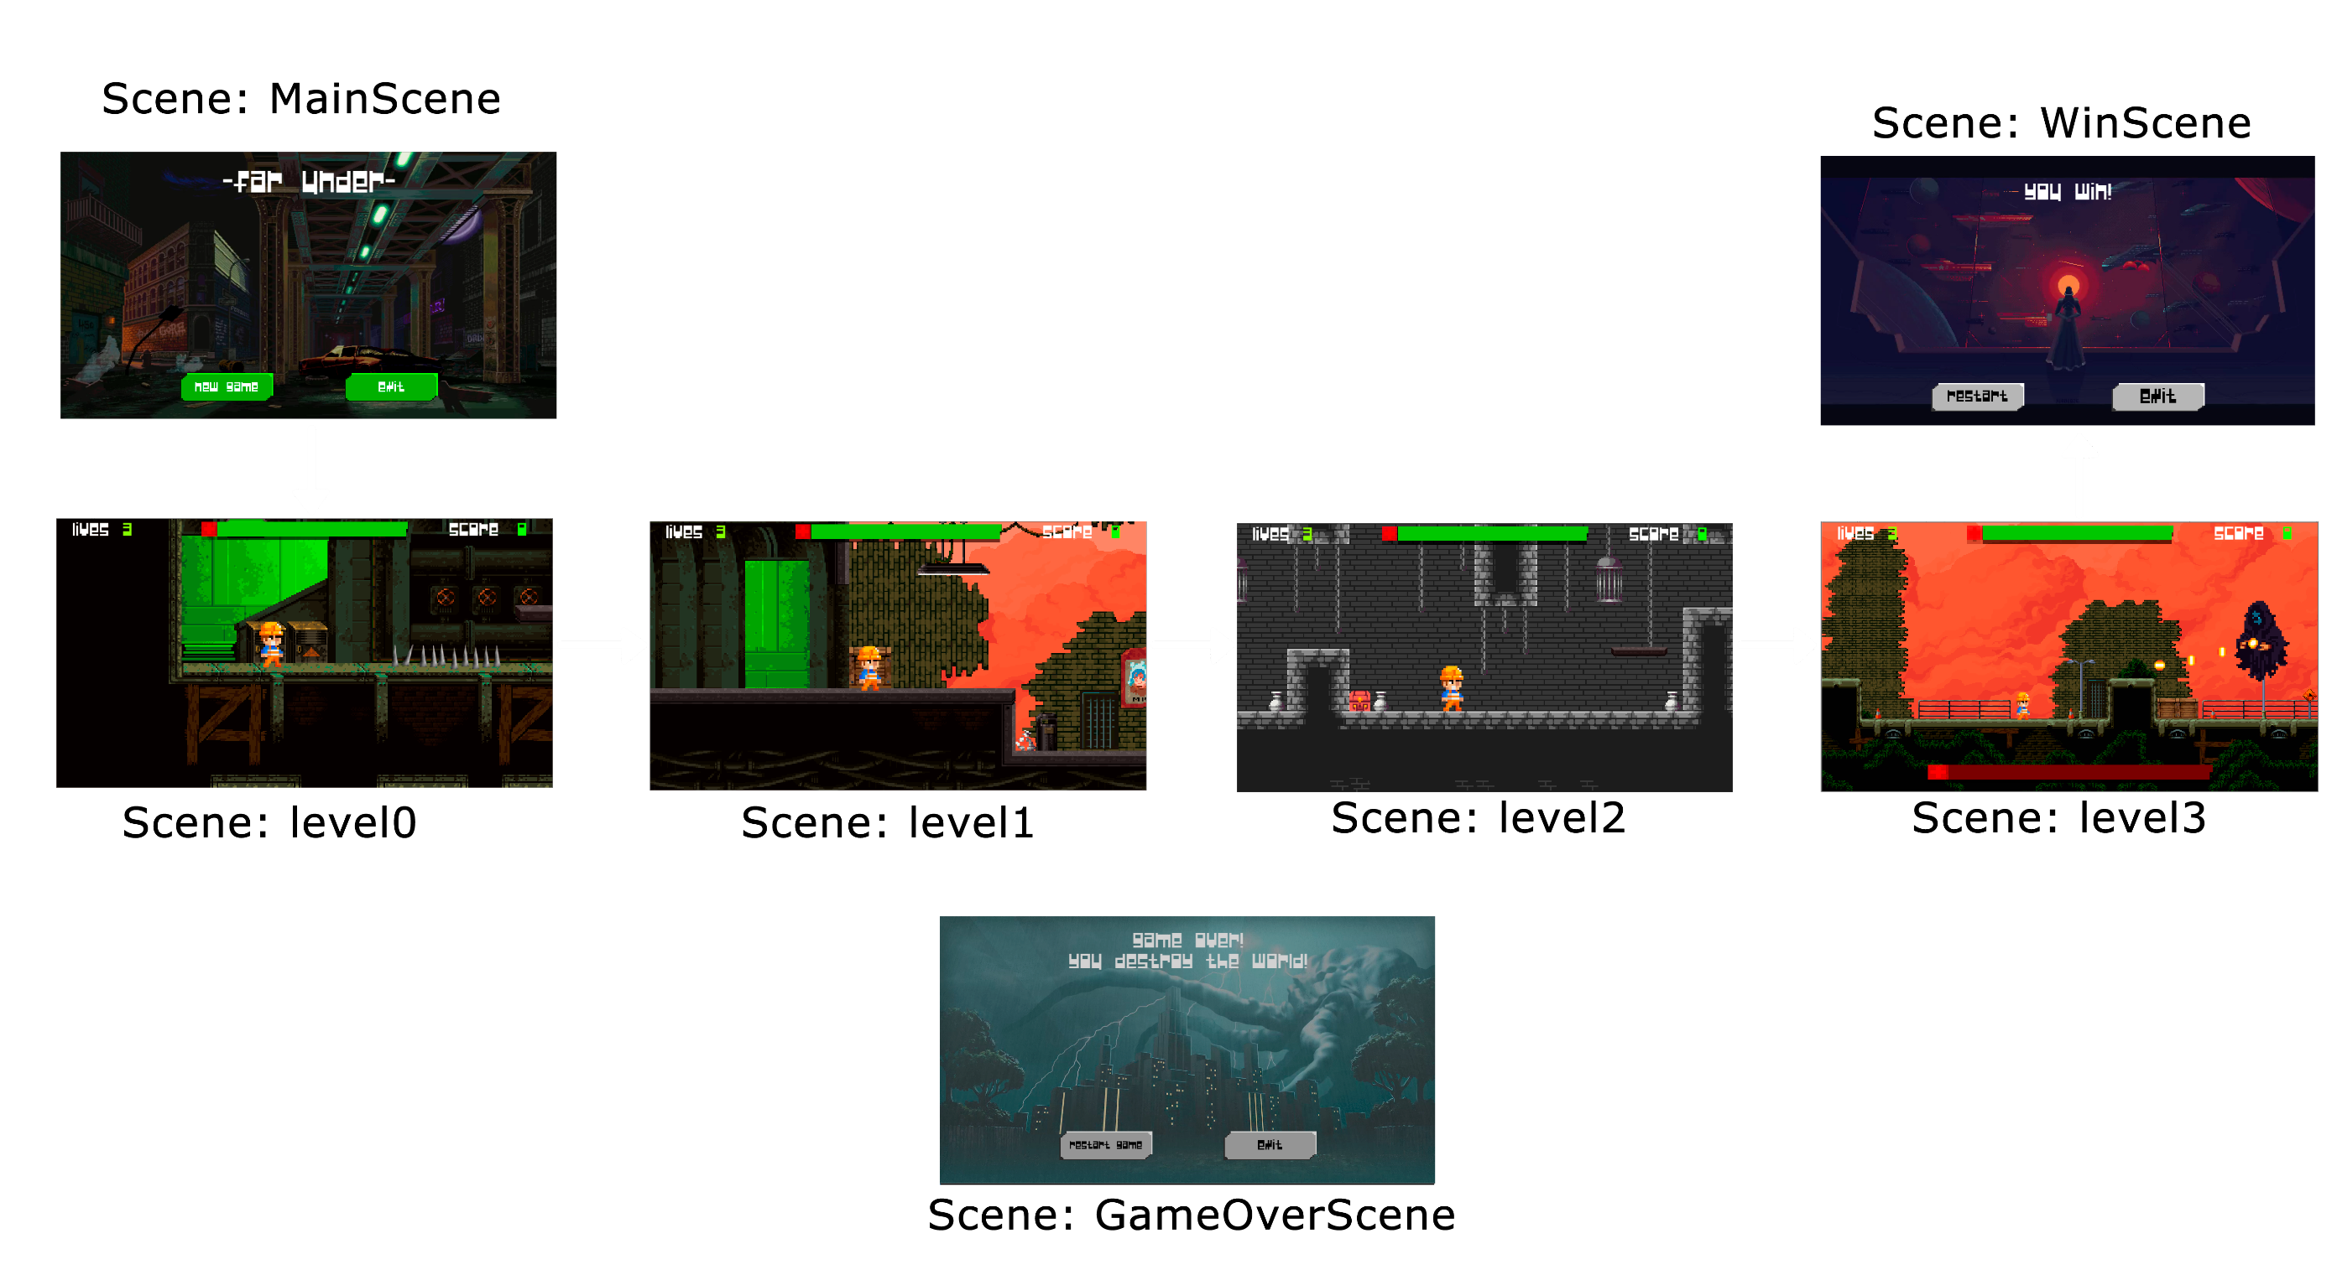
Переходы между сценами

Slide 4
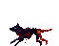
Основные классы
PlaterStats | Класс, отвечающий за статистику игрока.
PlayerControl | В данном классе реализовано управление персонажем.
SoundManager | Класс воспроизведения звуковых эффектов.
BossScript | Класс, в котором описано поведение босса.
BulletController | Отвечает за направление и движение пули персонажа.
… |…
etc.

Slide 5
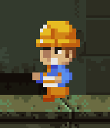
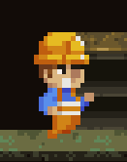
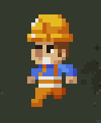
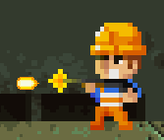
PlayerControl
Данный класс реализует управление персонажем в игре, выполняет проверки на возможность совершения обычного и двойного прыжка и движения в различных направлениях, а также осуществляет стрельбу.
Left arrow
Right arrow
Space
Ctrl

Slide 6
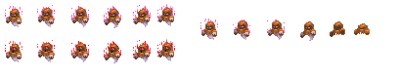
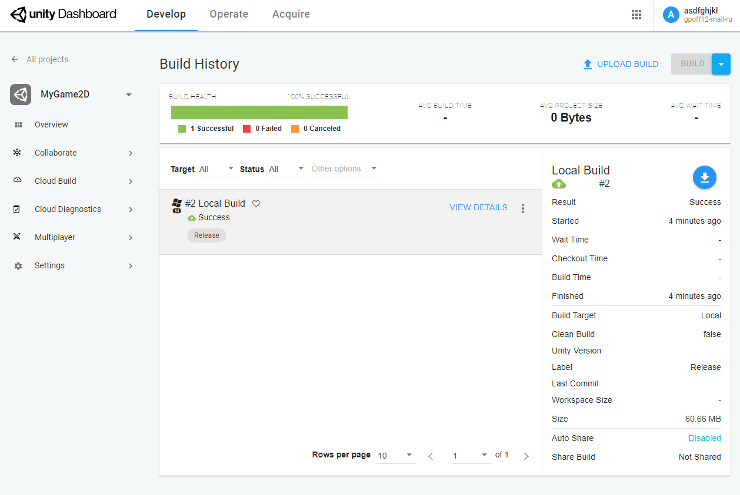
CI\CD
Unity Cloud Build

Slide 7
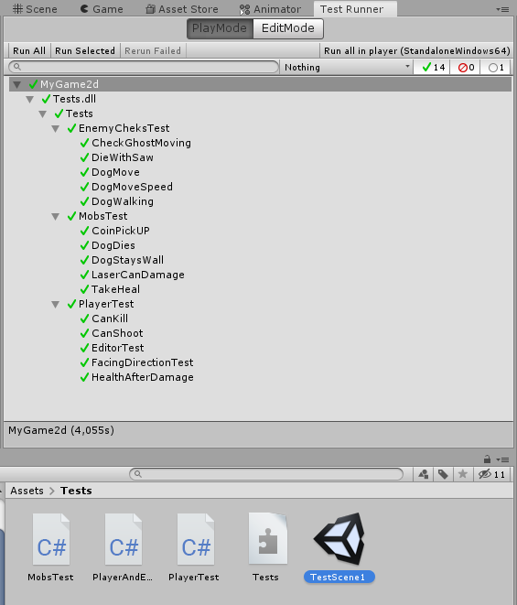
Тестирование
Тестирование происходит с помощью встроенного в Unity инструмента Test Runner

Slide 8
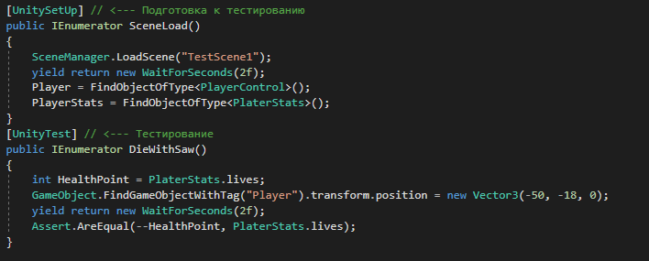
EnemyCheksTest
В данном классе происходит тестирование на взаимодействие игрока и других объектов на сцене.

Slide 9
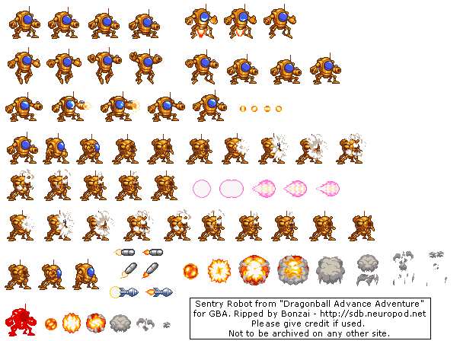
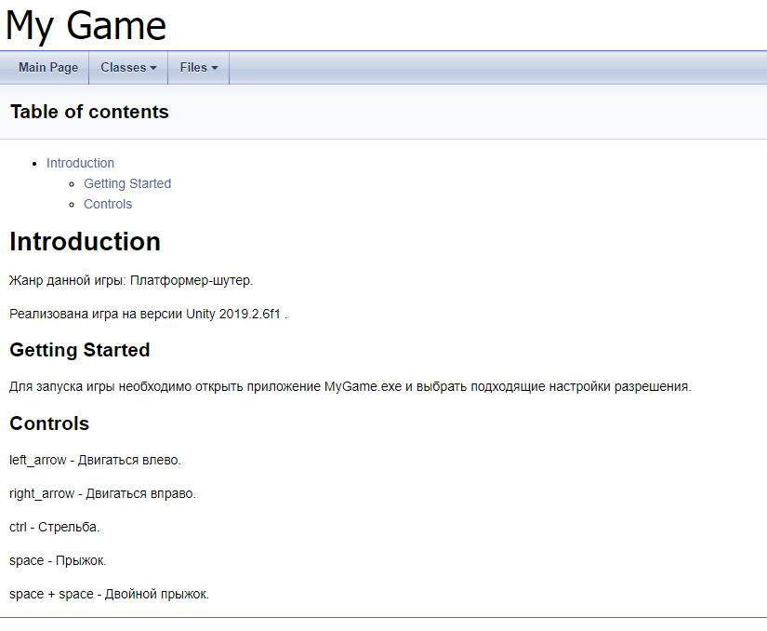
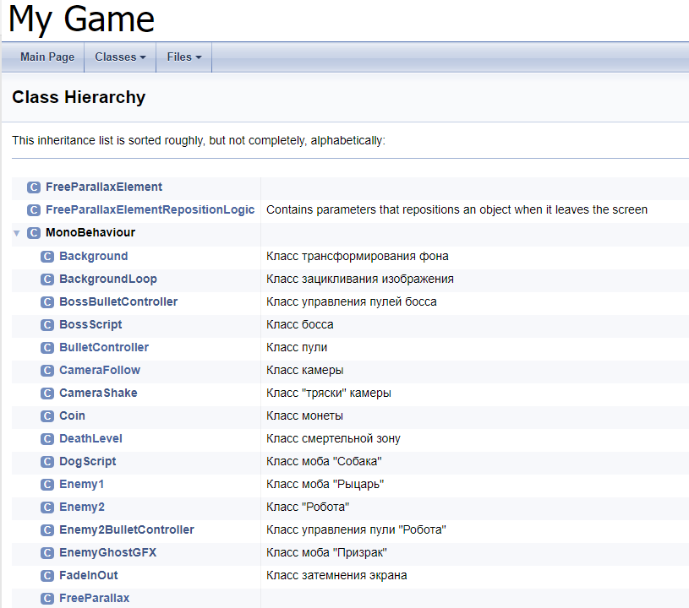
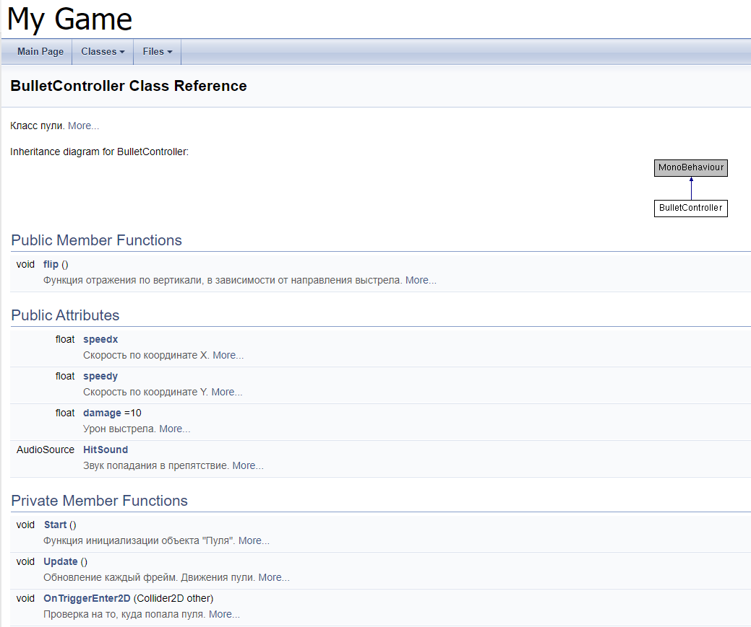
Doxygen
Была создана документация с помощью приложения Doxywizard.

Slide 10

Демонстрация!

Slide 11

Спасибо за внимание!

